Slide 1
Comb sort

Slide 8
…

Slide 10
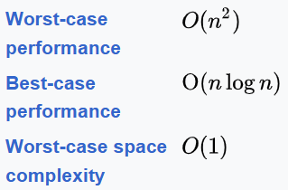

Slide 11
